Slide 1
BÀI 11: TỔNG HỢP VÀ PHÂN GIẢI CÁC CHẤT TRONG TẾ BÀO SINH HỌC 10- CÁNH DIỀU

Slide 2
Nội dung
I. TỔNG HỢP CÁC CHẤT VÀ TÍCH LŨY NĂNG LƯỢNG TRONG TẾ BÀO
1. Quang tổng hợp
2. Hoá tổng hợp và quang khử
3. Tổng hợp phân tử lớn trong tế bào
II. PHÂN GIẢI CÁC CHẤT VÀ GIẢI PHÓNG NĂNG LƯỢNG TRONG TẾ BÀO
1. Hô hấp tế bào
2. Lên men
III. MỐI QUAN HỆ GIỮA TỔNG HỢP VÀ PHÂN GIẢI CÁC CHẤT TRONG TẾ BÀO

Slide 3
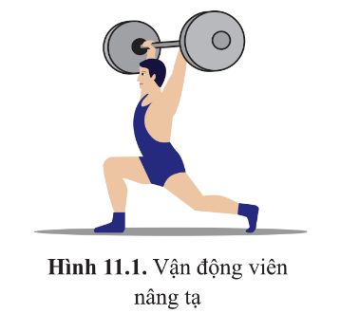
Vận động viên cử tạ/vận động viên điền kinh đã tiêu tốn nhiều năng lượng cho mỗi lần đẩy tạ, chạy nhảy. Năng lượng đó có nguồn gốc từ đâu và được giải phóng nhờ quá trình nào?
Quan sát hình 11.1 Vận động viên nâng tạ

Slide 4
Năng lượng đó có nguồn gốc từ các tế bào trong cơ thể, được giải phóng nhờ quá trình chuyển hóa năng lượng.

Slide 5
I. TỔNG HỢP CÁC CHẤT VÀ TÍCH LŨY NĂNG LƯỢNG TRONG TẾ BÀO
* Khái niệm tổng hợp các chất trong tế bào.
Chia lớp thành các nhóm (mỗi nhóm 4 – 5 HS), yêu cầu các nhóm đọc thông tin và quan sát hình ảnh SGK tr.67

Slide 6
+ Nêu khái niệm tổng hợp các chất trong tế bào. Lấy ví dụ minh họa (tổng hợp protein, lipid, carbohydrate,…)?
+ Có phải tất cả các sinh vật đều thực hiện được hai giai đoạn tổng hợp không? Lấy ví dụ?

Slide 7
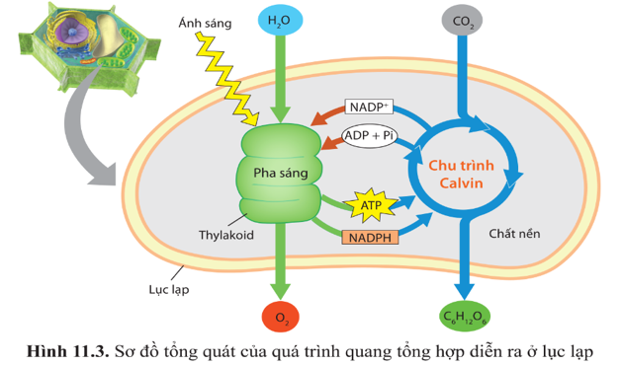
1. Quang tổng hợp
Các nhóm đọc thông tin và quan sát các hình ảnh minh họa mục I.1 (SGK tr.68 – 70)

Slide 8
Quan sát : Chuỗi truyền electron

Slide 9
Quan sát chu trình Calvin

Slide 10
Xem video về quá trình quang tổng hợp
http://www.youtube.com/watch?v=3pD68uxRLkM

Slide 11
Hoàn thành phiếu học tập số 1(thời gian 5 phút)

Slide 12
2. Hoá tổng hợp và quang khử
Chia lớp thành 2 nhóm lớn, mỗi nhóm lớn lại chia thành các nhóm nhỏ hơn để thảo luận:
+ Nhóm 1: Tìm hiểu về hóa tổng hợp
+ Nhóm 2: Tìm hiểu về quang khử

Slide 13
* Nhóm 1:
1. Nêu khái niệm hóa tổng hợp. Trình bày quá trình tổng hợp các chất song song với tích lũy năng lượng. Nêu vai trò của hóa tổng hợp.
2. So sánh quang tổng hợp và hóa tổng hợp theo bảng sau:
 | Quang tổng hợp | Hóa tổng hợp
Giống nhau
Khác nhau

Slide 14
* Nhóm 2:
1. Nêu khái niệm quang khử. Trình bày quá trình quang khử song song với tích lũy năng lượng. Nêu vai trò của quang khử.
2. So sánh quang khử và quang tổng hợp theo bảng sau:
 | Quang khử | Quang tổng hợp
Giống nhau
Khác nhau

Slide 15
Y/c: các nhóm đọc thông tin mục I.2 (SGK tr.70 - 71) để tìm hiểu về quá trình hóa tổng hợp và quang khử.

Slide 16
Y/c HS hoạt động cặp đôi, đọc thông tin mục II.3 và quan sát hình 11.6 (SGK tr.70 – 71)
3. Tổng hợp phân tử lớn trong tế bào

Slide 17
+ Các phân tử lớn trong tế bào (protein, lipid, tinh bột,…) được tổng hợp như thế nào?
+ Các phân tử lớn trong tế bào được tổng hợp có vai trò gì?

Slide 18
II. PHÂN GIẢI CÁC CHẤT VÀ GIẢI PHÓNG NĂNG LƯỢNG TRONG TẾ BÀO
Y/c HS hoạt động cặp đôi, đọc thông tin mục II (SGK tr.71):
+ Nêu khái niệm phân giải các chất trong tế bào.
+ Quá trình phân giải có ý nghĩa gì đối với tế bào sinh vật?

Slide 19
II. PHÂN GIẢI CÁC CHẤT VÀ GIẢI PHÓNG NĂNG LƯỢNG TRONG TẾ BÀO
1. Hô hấp tế bào
Chia lớp thành các nhóm nhỏ (mỗi nhóm 4 – 6 HS) đọc thông tin và quan sát các hình ảnh mục II.1 (SGK tr.72 – 74)

Slide 20
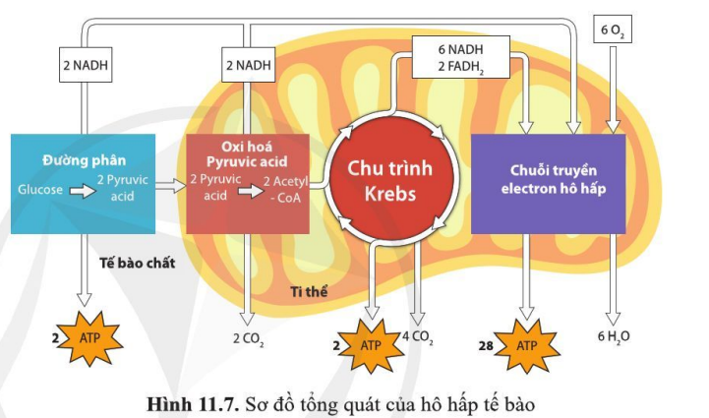
Sơ đồ tổng quát của hô hấp tế bào

Slide 21
Sơ đồ tóm tắt giai đoạn đường phân

Slide 22
Sơ đồ tóm tắt chu trình Krebs

Slide 23
Chuỗi truyền electron trong hô hấp tế bào

Slide 24
Quan sát video
https://youtu.be/rCo1k4ABPRI

Slide 25
Hoàn thành phiếu học tập

Slide 26
Khi trong tế bào không có oxygen, glucose sẽ được chuyển hóa như thế nào?

Slide 27
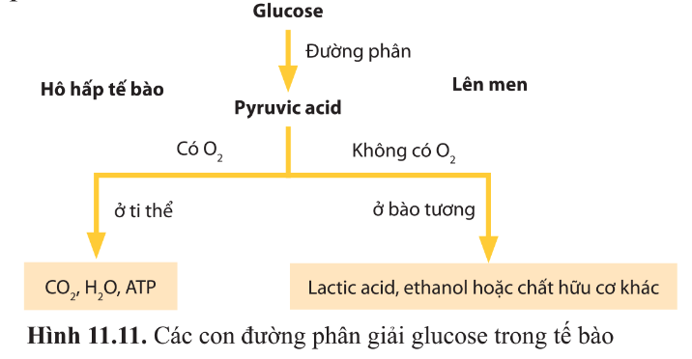
2. Lên men
Y/c HS hoạt động cặp đôi, đọc thông tin và quan sát hình ảnh mục II.2 (SGK tr.74 – 75)
Các con đường phân giải glucose trong tế bào

Slide 28
Vẽ sơ đồ các giai đoạn của
quá trình lên men?

Slide 29
Vì sao nói tổng hợp và phân giải là hai quá trình đối lập nhưng thống nhất trong hoạt động sống của sinh vật?

Slide 30
III. MỐI QUAN HỆ GIỮA TỔNG HỢP VÀ PHÂN GIẢI CÁC CHẤT TRONG TẾ BÀO
Y/c HS đọc thông tin và quan sát sơ đồ mục III (SGK tr.75)

Slide 31
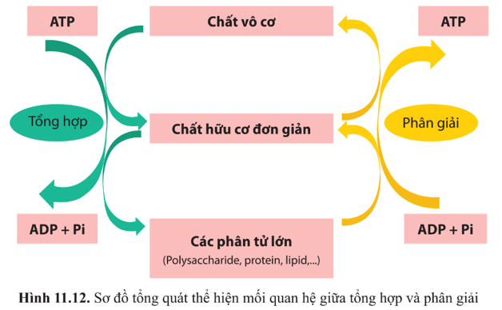
Sơ đồ tổng quát thể hiện mối quan hệ giữa tổng hợp và phân giải

Slide 32
Phân tích mối quan hệ giữa
tổng hợp và phân giải ?

Slide 33
LUYỆN TẬP
Y/c HS làm việc theo nhóm (mỗi nhóm 3 – 4 HS), lựa chọn để thực hiện một trong hai nhiệm vụ sau:
+ Nhiệm vụ 1: Lập bảng phân biệt hô hấp tế bào và lên men.
+ Nhiệm vụ 2: Lập bảng phân biệt quang hợp và hô hấp tế bào.

Slide 34
1. Phân biệt hô hấp tế bào và lên men.
 | Hô hấp | Lên men
Giống nhau
Khác nhau
Đều có đường phân, phân giải glucozo thành axit pyruvic giải phóng ATP
- Gồm đường phân, chu trình Crep, chuỗi chuyền e –> xảy ra ở tế bào chất, màng trong ti thể, chất nền ti thể (nhân thực), tế bào chất, màng sinh chất (nhân sơ).
- Chỉ gồm giai đoạn đường phân xảy ra ở tế bào chất.
- Chất nhận e cuối cùng là chất hữu cơ.
- Năng lượng ATP ít (chỉ thu được 2 ATP).
- Chất nhận e cuối cùng là O₂
- Tạo ra nhiều ATP hơn quá trình lên men.
- Sản phẩm là rượu etylic, CO₂ (lên men rượu) axit lactic (lên men lactic).
- Sản phẩm: H2O và CO₂.
- Khi môi trường thiếu O2 sẽ diễn ra quá trình hô hấp kị khí, tạo ra các sản phẩm trung gian như muối vô cơ.
- Khi môi trường có O₂ thì tiến hành hô hấp hiếu khí tạo H₂O và CO₂.

Slide 35
2. Phân biệt quang hợp và hô hấp tế bào
 | Nội dung so sánh | Quang hợp | Hô hấp
Giống nhau
Khác nhau | Loại tế bào thực hiện
 | Bào quan thực hiện
 | Điều kiện ánh sáng
 | Sắc tố
 | Sự chuyển hoá năng lượng
 | Sự chuyển hoá vật chất
+ Đều là quá trình chuyển hoá vật chất và năng lượng trong tế bào.
+ Đều là các chuỗi phản ứng ôxi hoá – khử phức tạp.
+ Đều có sự tham gia của chất vận chuyển electron.
Tế bào thực vật, tảo và một số loại vi khuẩn.
Tất cả các loại tế bào.
Lục lạp.
Ti thể.
Chỉ tiến hành khi có ánh sáng.
Không cần ánh sáng.
Không cần sắc tố quang hợp.
Cần sắc tố quang hợp.
Biến năng lượng ánh sáng thành năng lượng hoá học trong các hợp chất hữu cơ.
Giải phóng năng lượng tiềm tàng trong các hợp chất hữu cơ thành năng lượng dễ sử dụng là ATP.
Là quá trình tổng hợp chất hữu cơ từ các chất vô cơ.
Là quá trình phân giải các chất hữu cơ thành các chất vô cơ.

Slide 36
VẬN DỤNG
+ Tại sao khi lao động nặng hoặc tập thể dục thì chúng ta lại thở mạnh?
+ Vì sao khi muối chua rau quả (lên men lactic), người ta thường đổ ngập nước và đậy kín?
+ Dựa vào hình 11.12 (SGK tr.75), vẽ sơ đồ thể hiện mối quan hệ giữa quang hợp và hô hấp ở thực vật.

Slide 37
+ Tại sao khi lao động nặng hoặc tập thể dục thì chúng ta lại thở mạnh?
Khi tập thể dục hoặc lao động nặng, chúng ta phải thở mạnh để lấy thêm khí oxi, phục vụ cho quá trình hô hấp.

Slide 38
+ Vì sao khi muối chua rau quả (lên men lactic), người ta thường đổ ngập nước và đậy kín?
Khi muối chua rau quả (lên men lactic) người ta thường đổ ngập nước và đậy kín để tránh cho rau quả tiếp xúc với O₂, vì quá trình lên men diễn ra khi không có khí O₂.

Slide 39
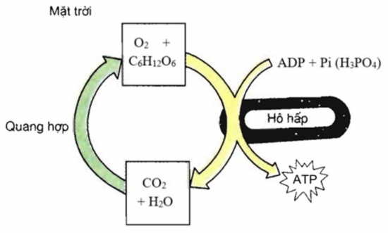
+ Dựa vào hình 11.12 (SGK tr.75), vẽ sơ đồ thể hiện mối quan hệ giữa quang hợp và hô hấp ở thực vật.
Sơ đồ thể hiện mối quan hệ giữa quang hợp và hô hấp.

Slide 40
1
5
2
3
6
4
TRÒ CHƠI
LUCKY STAR
pipi

Slide 41
Câu 1 : Trong các tế bào quá trình phân giải glucose bắt đầu bằng
A. Quá trình đường phân
B. Quá trình lên men
C. Quá trình oxy hóa pyruvate
D. Chu trình Krebs
Chúc mừng em nhận 1 phần quà
Đáp án: A
GO HOME

Slide 42
Câu 2 : Chất nhận electron cuối cùng trong chuỗi truyền electron ở ti thể là
A.NADH
B. O2
C. CO2
D. H2O
Chúc mừng em nhận một chàng pháo tay
Đáp án: B
GO HOME

Slide 43
Câu 3 : Quá trình đường phân diễn ra
Ở bào tương
Ở ti thể
Chỉ khi có O2
Chỉ khi không có O2
Chúc mừng em nhận 9 điểm
Đáp án: A
GO HOME

Slide 44
Câu 4 : Chọn câu đúng về quá trình quang hợp và hô hấp tế bào
A.Quang hợp tạo ra oxygen còn hô hấp tế bào sử dụng oxygen
B. Quang hợp sử dụng glucose còn hô hấp tế bào tạo ra glucose
C.Quang hợp chỉ xảy ra ở thực vật trong khi hô hấp tế bào chỉ xảy ra ở động vật
D.Quang hợp chỉ xảy ra trong điều kiện có ánh sáng còn hô hấp tế bào chỉ xảy ra trong bóng tối .
Chúc mừng em nhận 1 phần quà
Đáp án: A
GO HOME

Slide 45
Câu 5 : Quá trình lên men tạo ra
A. một phân tử 3 carbon từ một phân tử 6 carbon.
B. CO2 từ pyruvic acid
C. ATP và ADP từ phosphate
D. phân tử hữu cơ từ pyruvic acid
Chúc mừng em nhận 1 phần quà
Đáp án: D
GO HOME

Slide 46
Câu 6 : Quá trình nào sau đây trong các tế bào nhân chuẩn sẽ diễn ra bình thường cho dù có hay không có oxygen
A.Chuỗi truyền electron
B. Đường phân
C. Chu trình Krebs
D. Sự oxi hóa pyruvic acid
Chúc em may mắn!
Đáp án: B
GO HOME

Slide 47
Nội dung đã học
I. TỔNG HỢP CÁC CHẤT VÀ TÍCH LŨY NĂNG LƯỢNG TRONG TẾ BÀO
1. Quang tổng hợp
2. Hoá tổng hợp và quang khử
3. Tổng hợp phân tử lớn trong tế bào
II. PHÂN GIẢI CÁC CHẤT VÀ GIẢI PHÓNG NĂNG LƯỢNG TRONG TẾ BÀO
1. Hô hấp tế bào
2. Lên men
III. MỐI QUAN HỆ GIỮA TỔNG HỢP VÀ PHÂN GIẢI CÁC CHẤT TRONG TẾ BÀO

Slide 48
- Ôn lại kiến thức đã học.
- Làm bài tập trong Sách bài tập Sinh học 10.
- Đọc và tìm hiểu trước Bài 12: Thông tin giữa các tế bào.

